Slide 1


Versões e evolução do sistema – Método Ágil

Slide 2
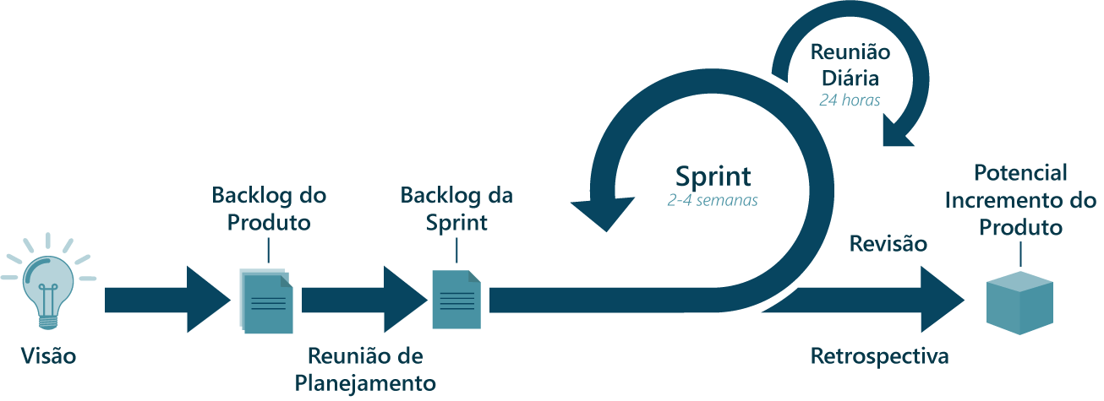
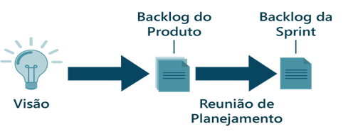
Scrum - Produto Mínimo Viável (MVP)
Primeira Versão
Cadastros (06/09/2019)
Segunda Versão
Acompanhamentos (01/03/2020)
Terceira Versão
Integração (01/06/2020)
Quarta Versão
Interoperabilidade (01/11/2020)

Slide 3
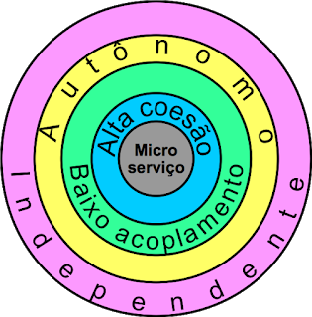

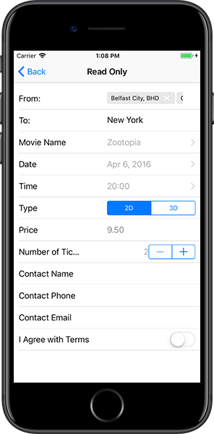

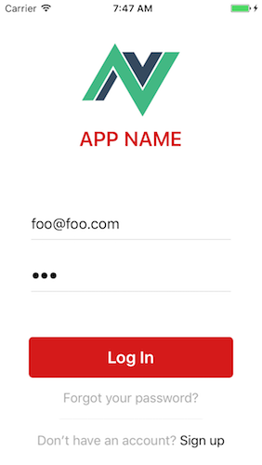


Primeira versão – Cadastros – (06/09/2019)
Front-end
Back-end
Contêiner de cadastros
Dados gerenciais
Login
Profissionais
Pacientes
Cadastro de Profissionais
Formulário de grupo de risco
Tela de Login
Base de dados de cadastros
MOBILE

Slide 4
Primeira versão – Cadastros – (06/09/2019)
Sequência | Tarefa | Datas | Como e onde fazer
1 | Entendimento das necessidades do negócio | 08/07 até 12/07 | Reuniões e conversas
2 | Entendimento das configurações na prefeitura | 13/07 até 17/07 | Reuniões e conversas
3 | Configurações iniciais p/ o Back-end (Intergração contínua) | 18/07 até 22/07 | Infra-estrutura
4 | Configurações de segurança | 23/07 até 27/07 | Infra-estrutura e Back-end
5 | Configurações iniciais p/ criação do aplicativo | 28/07 até 01/08 | Front-end
6 | Criar base de dados de cadastros e login | 02/08 até 04/07 | Base de dados
7 | Criação de endpoint p/ o cadastro de profissionais de saúde | 05/07 até 07/07 | Back-end
8 | Criação de cadastro de profissionais de saúde (Aplicativo) | 08/08 até 09/08 | Front-end
9 | Criação de endpoint p/ o cadastro de paciente (população de risco) | 10/08 até 12/08 | Back-end
10 | Criação de cadastro de paciente (Aplicativo) | 13/08 até 15/08 | Front-end
11 | Criação de endpoint p/ o login | 16/08 até 18/08 | Back-end

Slide 5
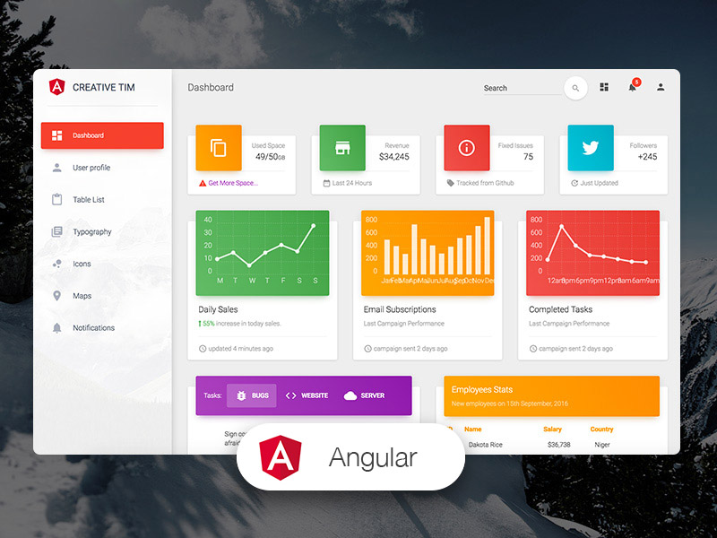
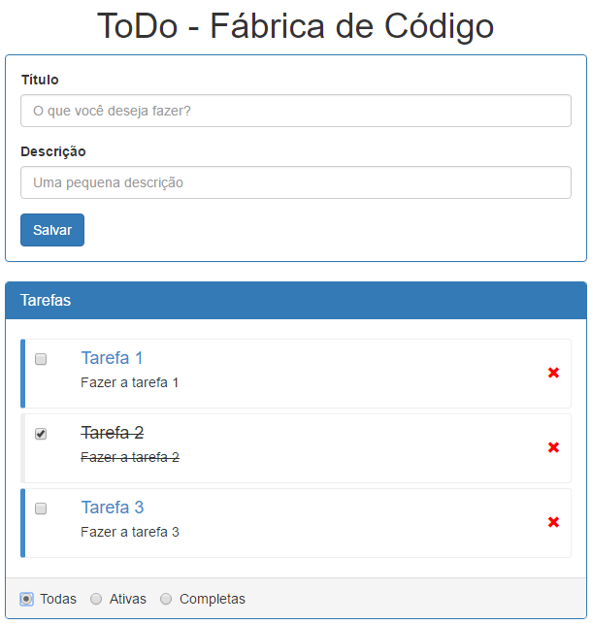

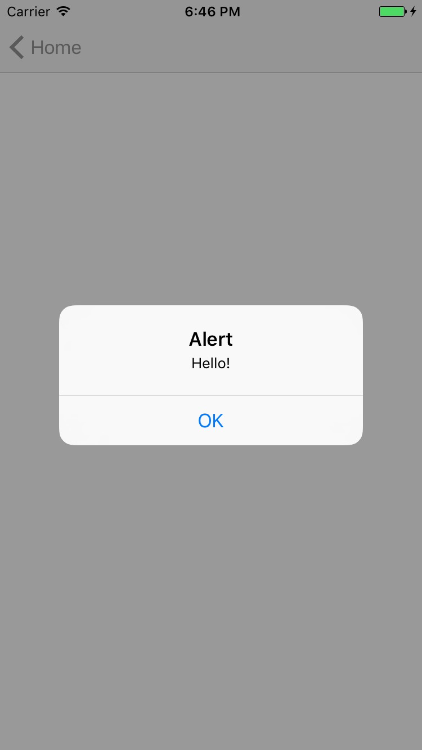
Segunda versão – Acompanhamentos – (01/03/2020)
Front-end
Back-end
Dashboard + Alertas
Acompanhamentos e alertas Manuais
Contêiner de alertas e acompanhamentos
Lógica alertas profissionais
Lógica alertas pacientes
Dados gerenciais
Acompanhamentos
WEB
Notificações Profissionais
Notificações Paciente
Base de dados de alertas e acompanhamentos
MOBILE

Slide 6
Segunda versão – Acompanhamentos – (01/03/2020)
Sequência | Tarefa | Datas | Como e onde fazer
1 | Eventuais ajustes na versão anterior |  | Geral
2 | Modelar árvores de decisão para geração de alertas |  | Reuniões e conversas
3 | Criação da lógica na base de dados para disparo de informes |  | Base de dados
4 | Criação da lógica de negócio para disparo automático (schedule cron expression) de informes p/ os profissionais de saúde (Email ou SMS) |  | Back-end
5 | Criação da lógica de negócio para disparo manual de informes p/ os profissionais de saúde (Email ou SMS) |  | Back-end
6 | Criação da lógica de negócio para disparo manual de informes p/ os pacientes do grupo de risco (Email ou SMS) |  | Back-end
7 | Criação da lógica de negócio para disparo automático (schedule cron expression) de informes p/ os pacientes do grupo de risco (Email ou SMS) |  | Back-end
8 | Criação de endpoint para obtenção de dados gerenciais de acompanhamento de pacientes |  | Back-end
9 | Criação de tela gerencial web de acompanhamento de pacientes (Página Web) |  | Front-end
10 | Criação de funcionalidade de disparo de informes tela gerencial web de acompanhamento de pacientes (Página Web) |  | Front-end
11 | Criação de cadastro de profissionais de saúde (Página Web) |  | Front-end
12 | Criação de cadastro de paciente (Página Web) |  | Front-end
13 | Criação da tela de login (Página Web) |  | Front-end
14 | Criação de end poind p/ obtenção de dados Dashboard gerenciais de cadastros |  | Back-end
15 | Criação de tela Dashboard gerencial web (Página Web) |  | Front-end
16 | Criação da tela de login (Página Web) |  | Front-end

Slide 7
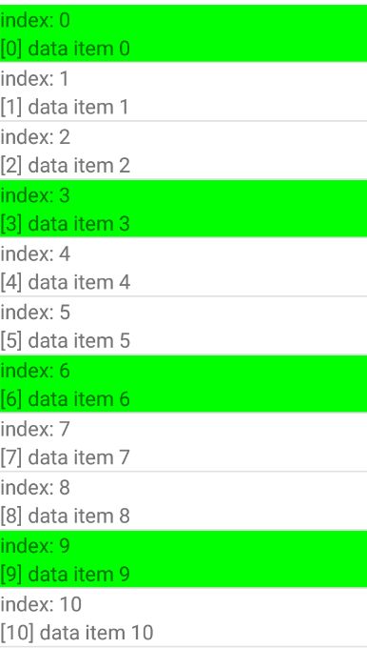


Terceira versão – Integração – (01/06/2020)
Front-end
Back-end
Dashboard + integração
Contêiner de integração
Lógica de integração com o e-SUS AB
Lógica de integração com a prefeitura
Demais integrações
WEB
Profissionais Offline região
Pacientes Offline região
Base de dados de integração
MOBILE

Slide 8
Terceira versão – Integração – (01/06/2020)
Sequência | Tarefa | Datas | Como e onde fazer
1 | Eventuais ajustes na versão anterior |  | Geral
2 | Criação da lógica de negócio para integração com base de dados da prefeitura |  | Back-end
3 | Criação da lógica de negócio para integração com base de dados do SUS |  | Back-end
4 | Criação da lógica de negócio p/ o modo offline do aplicativo |  | Back-end
5 | Criação do modo offline do aplicativo |  | Front-end
6 | Criação de base SQLite de dados de proficionais e pacientes da região |  | Front-end

Slide 9
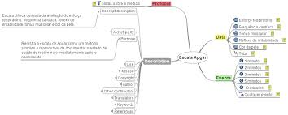



Quarta versão – Interoperabilidade – (01/11/2020)
Back-end
API de Gateway
Contêiner de integração
Contêiner de alertas acompanhamentos
Contêiner de cadastros
Base de dados de integração
Base de dados alertas acomp.
Base de dados de cadastros

Slide 10
Quarta versão – Interoperabilidade – (01/11/2020)
Sequência | Tarefa | Datas | Como e onde fazer
1 | Eventuais ajustes na versão anterior |  | Geral
2 | Entendimento das necessidades p/ um sistema interoperável |  | Reuniões e conversas
3 | Definição dos arquétipos com base no Modelo informacional |  | Reuniões e conversas
4 | Criação da lógica de negócio p/ utilização da Api Explorer OpenEhr REST API |  | Back-end
5 | Alteração de telas atendendo ao modelo informacional (Aplicativo) (Página Web) |  | Front-end

